Slide 1

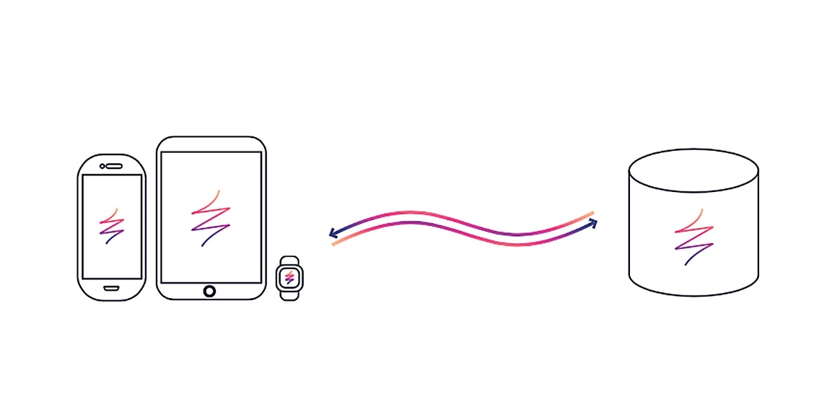
O X do Xamarin.Forms - Persistindo dados

Slide 2
It´s-a me Bertuzzi
Thiago Bertuzzi é desenvolvedor .net há 11 anos participando de projetos Desktop,Services, Web e agora Mobile utilizando Xamarin.
É Líder técnico na NESS
Contribui para comunidade Xamarin escrevendo artigos, compartilhando códigos e criando pacotes Nuget.

Slide 3
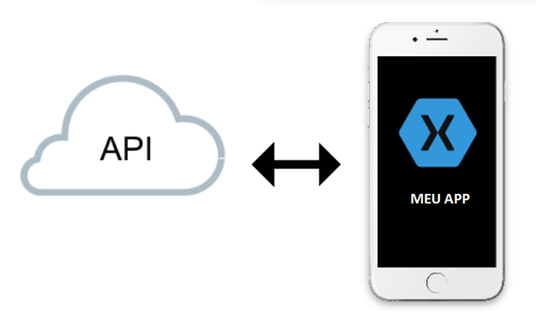

Web Api
Consumo de WebAPI
E se meu App ficar off-line?
Que dados ainda posso acessar?
A experiência do usuário será prejudicada?
Devo guardar todos os dados no meu App ?

Slide 4

Persistência de Dados
Banco de Dados para Dispositivos Móveis são todos ruins...
Se usados da maneira errada ... :D
Bancos “Móveis” não são SGBD

Slide 5
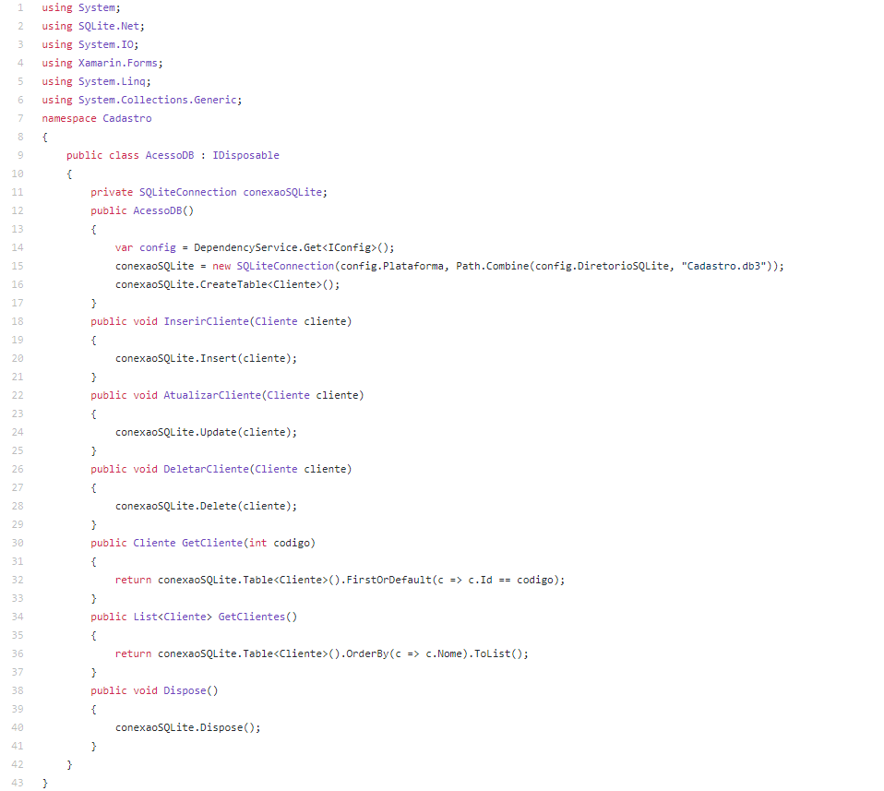

Persistência de Dados
Utilizamos SQLIte se tivermos a necessidade de ter um cenário de dados em modo desconectado

Slide 6
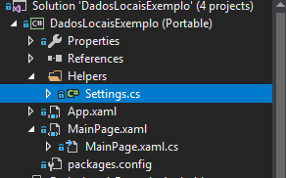
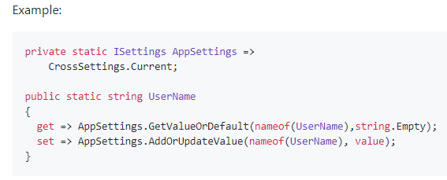

Dados Locais
Xam.Plugins.Settings
James Montemagno
Não utiliza bancos de dados
Grava os dados por plataforma
Cuidado com o que armazena

Slide 7

LiteDB
LiteDB é uma solução de banco de dados NoSQL simples e rápida.
Mauricio David (Brasillllllllllll !!!!!!!! )
Desenvolvido em C#
Compatível com .NET 3.5, 4.x, NETStandard 1.3 e 2.0
Possui um arquivo Único (como SQLIte)
É possível guardar dados, arquivos, imagens e etc. (MongoDB)
É Open Source

Slide 8
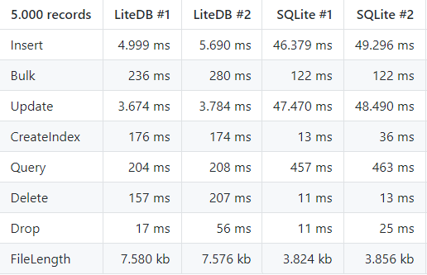
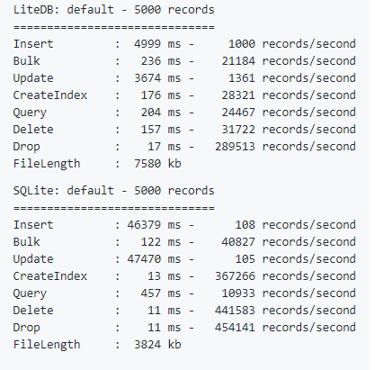
Desempenho vs SQLite
1 – Default 2 – Criptografado
Fonte : https://github.com/mbdavid/LiteDB-Perf

Slide 9

Realm
Realm não é um ORM, é um banco de dados orientado a objetos criado especificamente para mobile
Feito em C++
Suporte nativo a Xamarin
Além dos tipos primitivos (boolean, byte, short, int, long, float, double), Realm também suporta String, Date e byte[]
RealmObject, Transação e Mudança de View

Slide 10
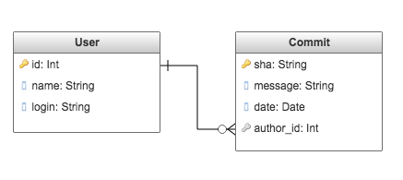
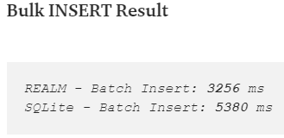
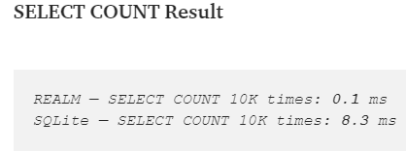
Desempenho vs SQLite
Fonte: https://tech.iheart.com/performance-comparison-of-realm-and-sqlite-on-ios-6df1d51e6a07

Slide 11

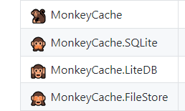

Mais uma Coisa – Monkey Cache
O objetivo do Monkey Cache é permitir que os desenvolvedores armazenem facilmente os dados em cache por um período de tempo limitado. Não é a missão do Monkey Cache lidar com solicitações de rede para obter ou postar dados, apenas para armazenar dados em cache facilmente.
Settings + Bancos Móveis + Cache

Slide 12

Obrigado / Duvidas?
“Toda vez que alguém fala “Chamarin”,Deus mata um panda”
twitter.com/tbertuzzi
github.com/tbertuzzi
nuget.org/profiles/Bertuzzi
medium.com/@bertuzzi
bertuzzi.com.br

